Slide 1
R Data 입출력

Slide 2
데이터형
기본형(class)
수치형(numeric): 실수(default), 지수
정수형(integer): 정수
논리형(logical): T(TRUE or 1), F(FALSE or 0)
문자형(character): 문자나 문자열 “ab”, “AB”
복소수형(complex): 복소수를 나타냄 a+bi
데이터형 확인
class(x)
is.mumeric(x), is.interger(x), is.logical(x), is.character(x)
데이터형 변경
(예) x<-3, class(x), y<-as.logical(x), class(y), z<-as.character(x), class(z)
기타 데이터
NULL : 비어 있다는 의미(0 조차도 아니다)
반복적인 연산에서 배열이나 변수의 초기값(아무것도 들어 있지 않음)으로 사용
배열의 초기값이나 다른 변수의 속성을 제거하는데 사용
NA : 결손값(not available)
NaN : 비수치(not a number), 0/0 인 경우
Inf : 무한대, 1/0 인 경우, -inf (음의 무한대)
factor(인자) : 1:남성 2:여성 등 수준을 나타냄

Slide 3
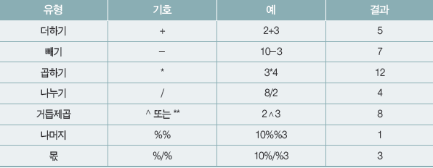
산술 연산자

Slide 4
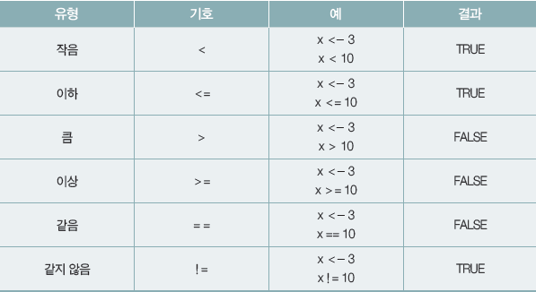
비교 연산자

Slide 5
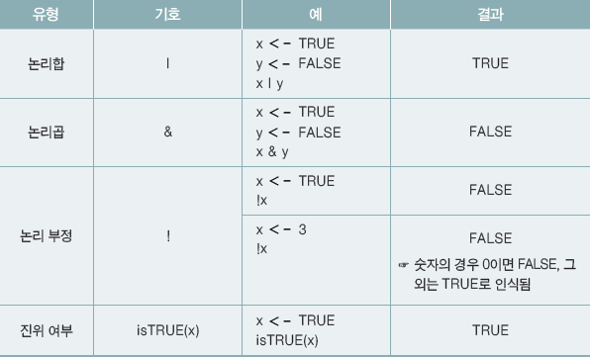
논리 연산자

Slide 6
벡터
하나 이상의 수치, 논리, 복소수, 문자 등으로 구성된 데이터 구조
요소의 기본형은 동일
서로 다른형일 때는 강제 형변환: 문>복>수>논
속성: 벡터를 구성하는 기본형과 요소 개수의 길이
벡터를 만드는 방법
c 함수 이용: ex) x<-c(1,2,3), x<-c(“1”, “2”, “3”)
vector() 이용: 초기화에 사용 ex) x <- vector(“numeric”, length=10)
Sequence 연산자 “:” 사용 ex) x<-2:6 => 2,3,4,5,6
seq 함수 이용:
ex) y<-seq(1, 3, 0.5) => 1, 1.5, 2.0, 2.5, 3.0( 3이하에서 0.5씩 증가)
z<-seq(0, 20, length=5) => 0, 5, 10, 15, 20
rep 함수 이용
Ex) rep(3:5, times=2) => 3,4,5,3,4,5, rep(3:5, each=2)=>3,3,4,4,5,5
scan 함수 이용: 키보드나 외부 파일로 부터 자료 입력
Ex) scan(“”)(키보드 입력, blank line for terminating), scan(“d/sample.txt”)
Notes:
Times 반복
Each 는 각각을 반복

Slide 7
벡터
벡터 요소에 이름 부여
names(x) <- c(“Total”, “A”, “B”)
벡터 요소의 접근
x[n] : 벡터 x의 n번째 원소, n은 숫자 혹은 이름
x[-n]: n번째 요소를 제외한 나머지
x[c(1,3)]: 1,3 번째 요소
x[start:end] : x의 start에서 end까지 요소를 반환
x[c(1,3)] <- 10 : 1,3 번째 요소의 값을 10으로 수정
x[x<=10] <- 5 : 10 이하인 요소를 모두 5로 수정
벡터의 연산
길이가 같은 2 벡터에서 같은 위치의 요소들끼리 연산
x+y, x-y, x*y, x/y, x^y
length(x): 요소의 개수, nchar(x):각 요소 문자열 길이

Slide 8
벡터
벡터의 연산 함수
identical(x,y) : 2벡터가 동일한지 판단 :TRUE/FALSE
union(x,y)
intersect(x,y)
setdiff(x,y): x와 y의 차집합을 반환
setequsl(x,y) : 요소가 같은 집합인지 판단(개수 무시)
value %in% x: x에 value가 있는지 판단
x+n : x는 벡터, n은 스칼라이면 모든 요소에 +
x+c(1,2) : x의 길이가 2이상이면 c(1,2)가 반복 사용됨
x <- (1, 2, 3, 4, 5, 6), x + c(1, 2)=>2, 4, 4, 6, 6, 8
= c(1, 2, 1, 2, 1, 2)

Slide 9
list
서로 다른 데이터형을 보관할 수 있는 데이터 객체 (요소의 길이나 차원도 다를 수 있다: (키, 값) 형태의 데이터)
요소는 이름(키)을 가질 수 있다.
요소는 벡터, 행렬, 배열, DF 등을 취함.
x <- list(“홍길동”, “2016001”, 20, c(“데이터베이스”, “확률 및 통계”)), names(x) <- c(“성명“, “학번“, ”나이“, “수강과목“)
x <- list(성명=“홍길동”, 학번=“2016001”, 나이=20, 수강과목=c(“데이터베이스”, “확률 및 통계”))
리스트 요소 접근
x[[1]], x[[“성명”]], x$성명 : list 내의 첫 번째 저장된 값, 혹은 ‘성명’ 객체의 값 출력
x[n]: x에서 n번째 데이터의 서브리스트 반환
x[1] => $성명 [1] 홍길동

Slide 10
행렬(2차원 배열)
같은 데이터형으로 행과 열로 구성된 2차원 배열
속성:
length(요소 개수),
mode(요소 자료형),
nrow, ncol(행과 열의 개수)
행렬을 만드는 방법
matrix(data, nrow, ncol, byrow=FALSE, [dimnames])
y <- matrix(1:6, nrow=2) : 1~6 정수를 행의 수가 2인 행렬, 원소값 할당 순서는 열 기준
y <- matrix(1:6, nrow=2, byrow = TRUE) : 원소값 할당 순서는 행 기준
names <-list(c(“1행”, “2행”), c(“1열”, “2열”, “3열”))
matrix(1:6, nrow=2, byrow = TRUE, dimnames=names)
cbind() 이용 -> 컬럼형식으로 만들어 준다. (열 위주)
rbind() 이용 -> 레코드형식으로 만들어 준다. (행 위주)
ex) v1 <- c(1,2,3), v2 <- c(3,4,5); x<- cbind(v1, v2); rownames(x) <- c(“1행”, “2행”, “3행”); colnames(x) <- c(“1열”, “2열”); x
rbind(v1, v2)
Notes:
Norw = 행
Ncol = 열

Slide 11
행렬
행렬 데이터 접근: x[ridx, cidx]
x[1,2]
x[1:2,] : index가 생략되면 해당 index전체
x[-3,] : 3번째 행을 제외한 나머지
x[c(1,3), c(1,3)] : 1행, 3행, 1열, 3열 값만 추출
행렬 연산
전치행렬: t(A)
A+s, A+B, A%*%B (A의 열의 수= B의 행의 수)
A: 5x2, B: 5x2 =>A%*%t(B) : 5x5 행렬
solve(A,B): A%*%x=B, x를 반환
solve(A): A의 역행렬 반환

Slide 12
배열
동일한 데이터형의 요소를 n차원으로 구성한 데이터 객체
속성: length, mode, dim(행과 열의 개수), dimnames(배열 차원의 이름)
array(data, dim, [dimnames])
X <- array(1:6, dim=c(2,3), dimnames=names)
X[1,3] :1행 3열 값
X[,3] : 3열의 모든 값
X[,-3] :3열을 제외한 모든 값
X[1,2] <- 20 : 1행 2열의 값을 20으로
X[“1행”] :”1행”이라는 이름을 갖는 모든 값
length(X), dim(X), mode(X), dimnames(X)

Slide 13
factor
R에서는 범주형 자료(Categorical Data)의 자료형을 factor라고 부른다.
factor(x , levels, labels = levels, names)
x: vector of data, levels :범주형 자료의 수준, names: factor의 각 원소의 이름. mode: 항상 “numeric”
x <- c(“M”,”F”,”M”,”F”,”M”)
names(x) <-c(“1st”,”2nd”,”3rd”, “4th”,”5th”)
x.fct <- factor(x, levels =c(“M”,”F”), labels = c(“Male”,”Female”))
table(x.fct) : 1차원 분할표 생성
ordered: 순서가 있는 levels
factor 대신에 ordered 사용
ordered(x, levels=c(“low”, “middle”, “high”))
Labels: low < middle < high

Slide 14
Missing values
data에 결측치 표현
NA : not available
NaN: not a number
data에 결측치가 있는지 검사
is.na() : NA 검사
is.nan(): NAN 검사
x<-c(1, 2, NaN, NA, 4)
is.na(x) : FALSE, FALSE, FALSE, TRUE, FALSE
is.nan(x)

Slide 15
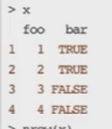
Data Frames
행과 열로 구성되며 엑셀 스프레드시트와 유사.
각 열은 벡터이며, 각 열의 길이는 동일한 데이터 구조.
각 행은 하나의 관측자료(record)
각 열은 속성을 갖는 변수로 2차원 데이터 구조
각 열(속성)들의 데이터 유형은 서로 다를 수 있음
names:변수들의 이름, row.names: 행의 이름, class는 항상 data.frame
read.table(), read.csv(), 혹은 data.frame()을 이용하여 만든다.
data.matrix()를 이용하여 행렬 변환 가능
예제)
x <- data.frame(foo=1:4, bar=c(T,T,F,F))
x => 4x2 data frames
nrow(x); ncol(x)
Notes:
read.table() ----- 한글파일
data.frame() ----- 내부적으로 만들 때

Slide 16
Data Frames 실습
height <- c(164, 172, 177)
weight <- c(65, 72, 78)
gender <-c(“female”, “male”, ”male”)
my.df <- data.frame(height, weight, gender, row.names=c(“ahn”, “moon”, “choi”))
dim(my.df); names(my.df); length(my.df)#행의 원소의 수; class(my.df)
my.df$weight; my.df$gender,…
is.factor(my.df$gender); is.numeric(my.df$gender),…
my.df에 열 추가
my.df$grade<-c(“A”, “B”, “C”)
데이터프레임 접근
str(my.df): R객체의 내부구조
d[m,n,drop=TRUE] : (m,n)에 저장된 데이터, m,n을 각 각 벡터로 사용하면 블록을 선정, 생략되면 모든 행 또는 열 데이터
my.df[ c(1, 3), 2], d[ ,1]

Slide 17
names
R의 모든 객체는 name을 가질 수 있다.
프로그램의 가독성 증가
벡터
x <- c(1:3)
names(x) <- c(“foo”, “bar”, “nor”)
names(x)
리스트
y <- list(a=1, b=2, c=3)
행렬
m <- matrix(1:4, nrow=2, ncol=2)
dimnames(m) <- list( c(“a”, “b”), c(“c”, “d”))
데이터 프레임
x <- data.frame(성명=c(“홍길동”,”손오공”), 나이=c(20,30), 주소=c(“서울”, “부산”))

Slide 18
R 데이터 입출력
CSV 파일 입출력
read.csv(file, header=FALSE, na.string=“NA”, stringAsFactor=default.StringAsFactors())
file은 읽을 파일명, header는 파일의 첫 행을 헤더 처리 여부
write.csv(x, file=＂파일명“, row.name=TRUE)
행 이름을 csv파일에 포함하여 저장
x <- read.csv(file=“C:/R/input.csv“, header=TRUE)
write.csv(x, file=“C:/R/output.csv")
Binary files
load(file) :workspace에 있는 파일 읽기
save(…..(저장할 객체 이름), file):메모리에 있는 객체를 파일로 저장
x<-1:5, y<-6:10, save(x,y, file=“xy.Rdata”)
rm(list=ls()): 메모리에 있는 객체를 모두 삭제
load(“xy.Rdata”)

Slide 19
R 데이터 입출력
텍스트 파일 입력
text <- read.table(file="E:/Rdata/input.txt", header=T)
readLines :텍스트 파일로 부터 라인 읽기
텍스트 파일 출력
write.table(text, file=“E:/R/output.txt", quote=FALSE, append=FALSE)
write.table(text, file="E:/R/output_1.txt“, sep=“,”, quote=FALSE)

Slide 20
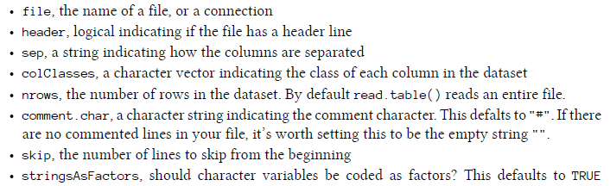
read.table() 함수
read.table(file, header = FALSE, sep = "", quote = "\"'", dec = ".",….
read.csv() 함수도 sep를 제외하면 위와 동일함(default is “,”)

Slide 21
R 내부 데이터 읽기
data()
R에서 제공하는 내부 데이터 목록 표시
data(quakes) : 데이터 세트 불러오기
quakes : 데이터 세트 출력
head(quakes, n=10) 앞부분 10개 행 보기
tail(quakes, n=6) : 뒷부분 보기
names(quakes) : 변수명 보기
str(quakes) : 데이터 구조 보기
dim(quakes) :행과 열의 수 보기
summary(quakes), summary(quakes$mag)

Slide 22
웹사이트 데이터 파일 읽기
https://vincentarelbundock.github.io/Rdatasets/datasets.html (Github에서 제공하는 데이터 세트)
http://www.rdatamining.com/resources/data(데이터마이닝 연구에 도움되는 무료 데이터 세트)
dataset에서 Titanic 데이터 세트에서 마우스 오른쪽 버튼 “링크 주소 복사” 선택=>url 복사
survival <- “url” #문자열로 주소를 변경
x <- read.csv(survival)
head(x) # 위로 부터 6개 행 출력

Slide 23
통계청 데이터 이용하기
kostat.go.kr (통계청) 접속
국가통계포털 선택
인구. 가구 선택=>인구이동=>국내인구이동 통계=>시군구별 이동자수 선택=>오른쪽 다운로드 버튼
csv 파일형태, 통계표 구성, 주기선택, 시점선택 후 다운로드
read.csv() 이용

Slide 24
구글맵에 위치 표시
packages(R은 3.3.3 버전 사용)
ggmaps: 구굴맵을 정적으로 보여주는 기능
ggplot2: 그래픽 출력을 위한 기능
install.packages("ggmap")
library(ggmap)
gc <- geocode(enc2utf8('한성대학교'))
한글 위치를 utf8 형식으로 변환하여 위도 경도 반환
cen <-as.numeric(gc) ##지도 출력 중심 위치 설정
##위도와 경도를 숫자 형식으로 변환
map <-get_googlemap(center=cen, marker=gc)
구글맵 출력을 위한 정보 생성
ggmap(map, extent="device") ##지도 출력
maptype default: terrain, satelite, roadmap, hybrid

Slide 25
구글맵에 여러 위치 표시
place <- c("강남역", "광화문")
gc <- geocode(enc2utf8(place))
gc
df <-data.frame(name=place, lon=gc$lon, lat=gc$lat)
df
cen <- c(mean(gc$lon), mean(gc$lat))
cen
map <- get_googlemap(center=cen, maptype="roadmap", zoom=11, marker=gc) ##default zoom=10, (3:대륙~21:빌딩)
ggmap(map)
gmap <- ggmap(map)
gmap + geom_text(data=df, aes(x=lon, y=lat), size=5, label=df$name)
geom_text(data, aes, size, label) : data(구글맵 객체에 표시될 데이터), aes(위치 좌표), size(문자크기, 디폴트=5), label(출력될 문자)

